Slide 1

COMPENSATION REQUEST
Mekar Bunga Allamanda Rosul – Randika Nurfaizi
@ 2021 PT. MITRA INTEGRASI INDONESIA

Slide 2
Agenda
01
Discuss Documentation
BPMN, ERD, Use Case, Activity Diagram
02
Demo of the Application

Slide 3
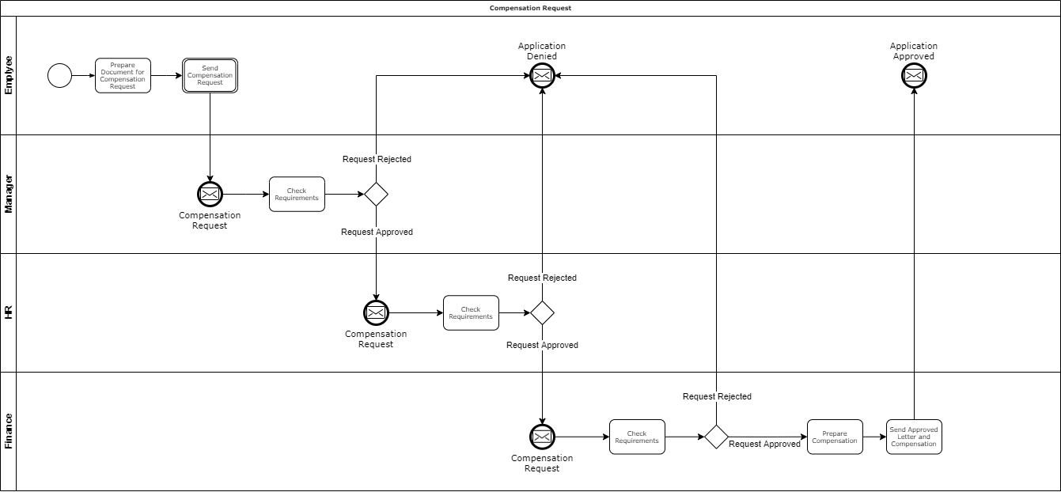
BPMN
User terkait: Employee, Manager, HR, Finance

Slide 4
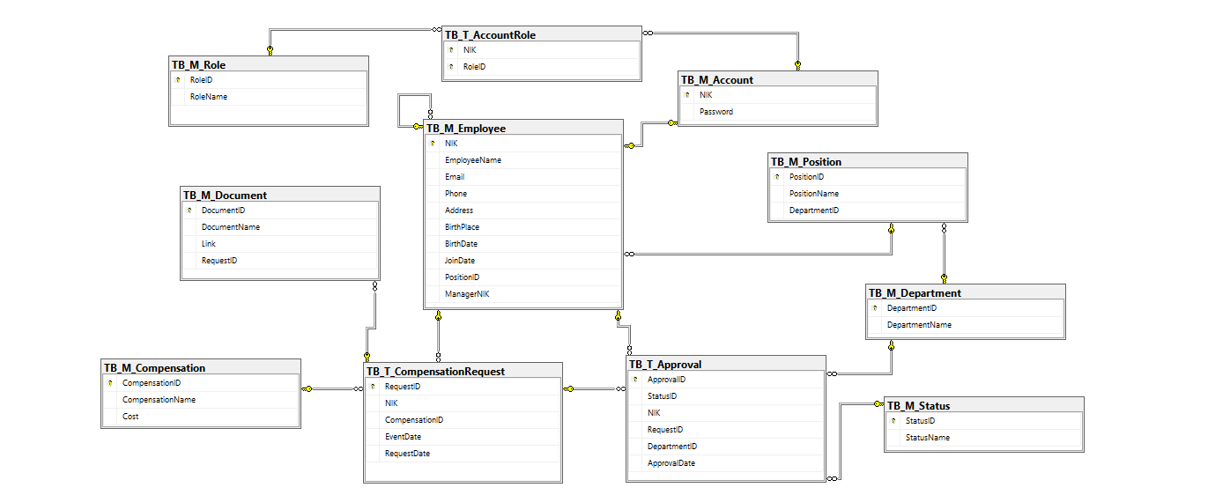
ERD
Entity Relationship Diagram

Slide 5
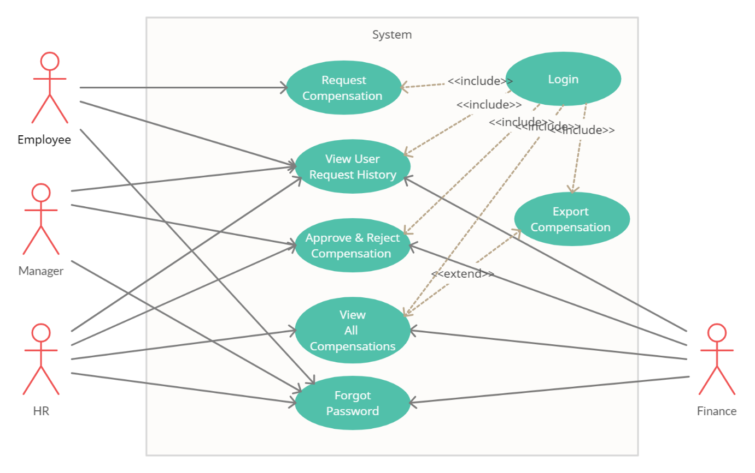
Use Case Diagram
Employee, Manager, HR, Finance
30%
60%
10%
20%

Slide 6
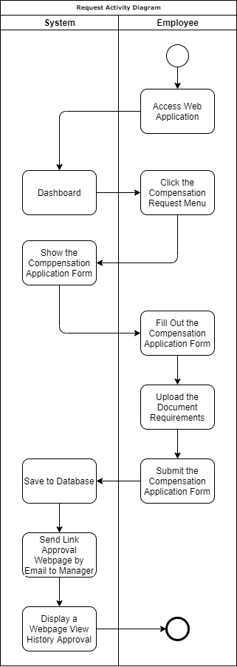
Activity Diagram
01
Employee Activity
Employee Send Request
Employee memilih santunan apa yang akan direquest dan melakukan input tanggal acara beserta document kelengkapan yang sudah di cantumkan pada system
Request terkirim ke Email Manager, sesuai relasi pada database

Slide 7
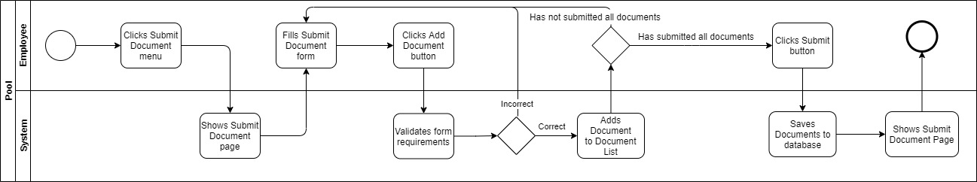
02
Document Upload
Employe upload
Employe melakukan upload file yang disesuaikan dengan persyaratan santunan yang akan direquest

Slide 8
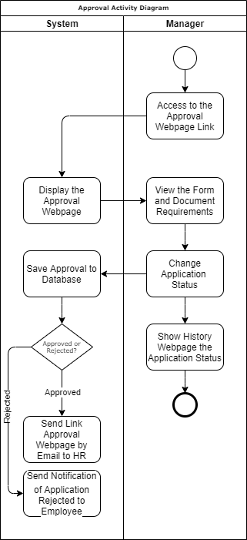
Approval Activity
03
Manager
Manager Receive Email Notification
Manager menerima notifikasi melalui email untuk akses system dan memberikan persetujuan atau tidak. Maupun dengan cara login pada system melihat ada request apa saja, dan menentukan mana yang disetujui atau tidak

Slide 9
Approval Activity
04
HR
HR Receive Email Notification
HR menerima notifikasi melalui email untuk akses system dan memberikan persetujuan atau tidak. Maupun dengan cara login pada system melihat ada request apa saja, dan menentukan mana yang disetujui atau tidak

Slide 10
Approval Activity
05
Finance
Manager Receive Email Notification
Finance menerima notifikasi melalui email untuk akses system dan memberikan persetujuan atau tidak. Maupun dengan cara login pada system melihat ada request apa saja, dan menentukan mana yang disetujui atau tidak
Tahap terakhir terdapat pada divisi Finance yang menentukan persetujuan diterima atau tidak

Slide 11
Demo
Compensation Request

Slide 12
Thank you

